Slide 1
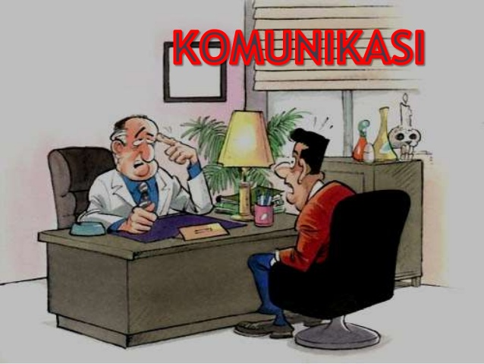
Konsep Dasar
Teguh Agung Prabowo
(512121230007)

Slide 2




A. Pengertian Komunikasi
Asal mula komunikasi dilakukan :
Komunikasi langsung : berhadapan secara lisan
Komunikasi tdk langsung : dengan menggunakan tulisan, simbol
media : daun lontar, dinding candi, tanah liat, pahatan batu
media kertas cetak : komunikasi dgn sasaran yang banyak
media modern : telepon, fax, dsb.

Slide 3

Pengertian komunikasi mnrt bbrp pakar :
William Albig : komunikasi adlh proses pengiriman lambang2 yg berarti antara individu
Wilbur Schram : komunikasi berasal dari bahasa latin yaitu communio atau common, bilamana kita mengadakan komunikasi itu berarti membagikan informasi agar si penerima maupun si pengirim sepaham atas suatu pesan tertentu.
Onong Uchyana Effendy : komunikasi hakekatnya adl proses penyampaian pikiran atau perasaan oleh komunikator kpd komunikan
Bennard Berelson dan Gary A. Steinner : komunikasi adl transmisi informasi, gagasan, emosi, ketrampilan dsb dgn mgnk simbol.

Slide 4
5. Paradigma Lasswell (Harold D. Lasswell)
utk memahami komunikasi dgn menjawab pertanyaan :
Siapa yg menyampaikan? : komunikator, pengirim, sumber
Apa yg disampaikan? : pesan, ide, gagasan
Melalui saluran apa? : media, sarana
Kepada siapa? : komunikan, penerima pesan
Apa pengaruhnya? : hasil komunikasi

Slide 5



Kesimpulan :
Komunikasi adlh seni penyampaian informasi (pesan, ide, gagasan) dari komunikator kpd komunikan utk merubah sesuatu yg dikehendaki komunikator.
Dilakukan oleh 2 org/ lebih
Melalui lambang2 (bahasa, isyarat, tanda, gambar) yg harus dimengerti oleh yg mlkn komunikasi
Melalui proses
Hasilnya informasi atau tujuan yg diinginkan tersampaikan

Slide 6
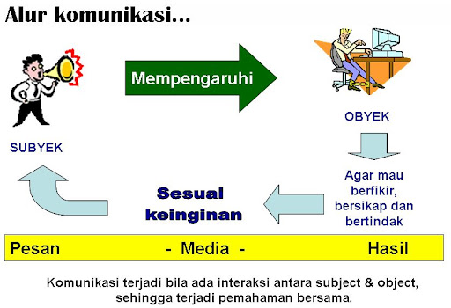

Slide 7

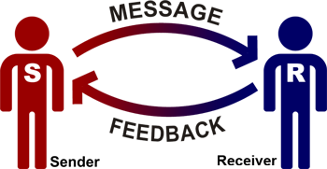
B. Unsur-unsur Komunikasi
Komunikator (pihak yg mengawali komunikasi/ sumber)
Pihak yg mengawali komunikasi utk mengirim pesan disebut komunikator & ia mjd sumber pesan (source).
Komunikator : sblm tjd proses komunikasi dgn org lain dlm pikirannya tjd rangsangan menimbulkan kebutuhan mendorong utk menyampaikan perasaan atau gagasan kpd orang lain.

Slide 8

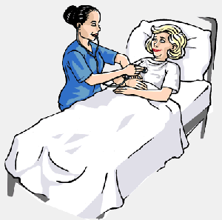
2. Pesan yg dikomunikasikan/ message/ content/ information
Pesan yg dimaksud adlh sesuatu yg disampaikan pengirim kpd penerima
Pesan : dirumuskan dlm bentuk yg tepat, disesuaikan, dipertimbangkan berdasarkan keadaan penerima; hub pengirim dan penerima; situasi waktu komunikasi dilakukan.
Yg perlu diperhatikan saat komunikasi dgn pasien : pesan yg disampaikan sesuai dgn kebutuhan pasien, mgnk bahasa yg mudah dimengerti, dpt menarik minat pasien.

Slide 9

Media atau saluran yg dgnk utk komunikasi
Media mrpk alat yg dgnk utk memindahkan pesan dari sumber pesan kpd penerima pesan.
Media dpt berupa :
a. Media lisan : dgn menyampaikan sendiri pesan scr oral/ lisan baik mll telp atau saluran yg lainnya kpd perorangan, klp kecil, klp besar/ massa. Keuntungan : penerima pesan dpt mendengar scr langsung disertai dgn nada/ warna suara, gerak tubuh/ raut wajah & dpt dlkn dgn cepat

Slide 10
Media tertulis : pesan disampaikan scr tertulis mll surat, memo, handout, gambar,dll. Keuntungan : ada catatannya shg data & informasi tetap utuh, memberi waktu utk dipelajari isinya.
Media elektronik : pesan disampaikan mll fax, email, radio, tv. Keuntungan : prosesnya cepat, data bisa disimpan.

Slide 11

Lingkungan/ situasi ketika komunikasi dilakukan
Lingkungan : tempat, waktu, cuaca, iklim, keadaan alam, psikologis mrpk faktor2 yg dpt mempengaruhi proses komunikasi perlu diperhatikan
Diklasifikasikan mjd 4 macam :
Lingkungan fisik : keadaan geografi dpt menyebabkan kesulitan dlm komunikasi, mis : jarak jauh tdk terdapat fasilitas komunikasi (telepon, fax, internet)
Lingkungan sosial budaya : kesamaan bahasa (org yg pny bahasa yg berbeda & tdk saling memahami bahasa yg dgnk maka dpt menimbulkan hambatan komunikasi), kepercayaan masy/ adat istiadat.

Slide 12

Lingkungan psikologi : pertimbangan kejiwaan yg dgnk dlm komunikasi, mis : menghindari kritik yg menyinggung orang lain, menyajikan materi sesuai usia sasaran.
Dimensi waktu : menunjukkan situasi yg tepat utk melakukan kegiatan komunikasi.

Slide 13

Penerima pesan
Adl pihak yg menerima pesan/ mjd sasaran pesan yg dikirim oleh sumber. Disebut juga dgn khalayak, sasaran, komunikan, receiver, audience.
Penerima pesan mrpk elemen penting.
Kunci keberhasilan komunikasi adlh mengenal karakteristik dari penerima pesan, dgn mengetahui siapa yg akan mjd penerima pesan maka pesan dpt dirancang sebaik mungkin sesuai karakteristik penerima shg tujuan komunikasi akan tercapai.

Slide 14

Umpan balik (feedback)
Mrpk tanggapan penerima thd pesan yg diterima dari pengirim. umpan balik ini dpt berupa umpan balik positif atau negatif.
Umpan balik positif : bila tanggapan penerima menunjukkan kesediaan menerima/ mengerti pesan dg baik serta memberi tanggapan sesuai yg diinginkan pengirim dpt membuat komunikasi tetap berlanjut.
Umpan balik negatif : umpan balik yg menunjukkan penerima pesan tdk dpt menerima dgn baik pesan yg diterimanya.

Slide 15
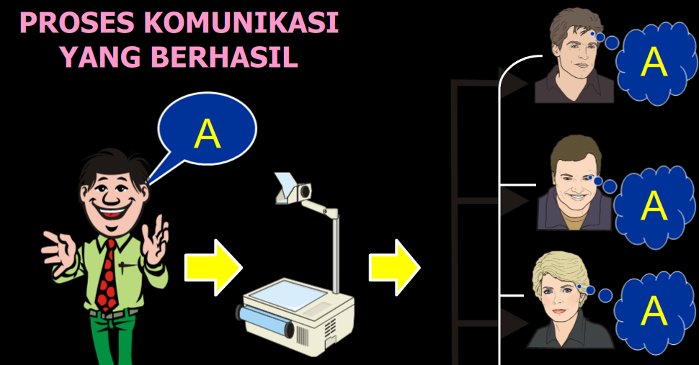
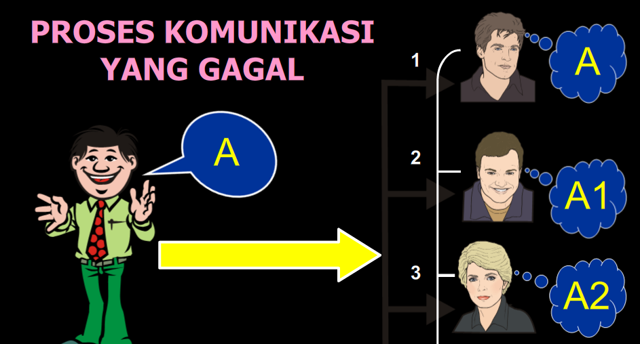
Pengaruh/ dampak
Adlh perbedaan antara apa yg dipikirkan, dirasakan dan dilakukan oleh penerima sebelum dan sesudah menerima pesan. Pengaruh ini bisa terjadi pada pengetahuan, sikap dan tingkah laku seseorang.

Slide 16

C. Komponen Komunikasi
Komponen komunikasi meliputi :
Komponen komunikan : seseorang akan dpt & akan menerima pesan jika terdapat 3 kondisi berikut :
Pesan komunikasi benar2 dimengerti oleh penerima pesan
Keputusan diambil secara sadar utk mencapai tujuan
Keputusan diambil secara sadar utk kepentingan pribadinya

Slide 17

Komponen komunikator : utk mlkn komunikasi efektif terdapat 2 faktor penting dlm diri komunikator yaitu :
Kepercayaan pd komunikator : ditentukan oleh keahliannya & dpt tdknya dia dipercaya. Kepercayaan pd komunikator mencerminkan pesan yg diterima komunikan dianggap benar & dianggap sesuai.
Daya tarik komunikator
Komponen pesan : dpt berupa nasehat, bimbingan, dorongan, informasi
Komponen umpan balik : utk mengukur besarnya informasi yg diterima dibandingkan dgn yg diberikan.

Slide 18

D. Proses Komunikasi
Proses komunikasi bisa dilihat dari bbrp perspektif antara lain :
Perspektif psikologis
Komunikator berniat akan menyampaikan pesan dlm dirinya akan tjd proses encoding (proses mengemas & membungkus pikiran dgn bahasa yg dlkn komunikator) hasilnya berupa pesan ditransmisikan kpd komunikan komunikan terlibat dlm proses komunikasi intrapersonal proses dlm diri komunikan disebut decoding (seolah olah membuka kemasan/ bungkus pesan yg diterima dari komunikator).
Apabila komunikan mengerti isi pesan/ pikiran komunikator maka komunikasi terjadi & sebaliknya.

Slide 19
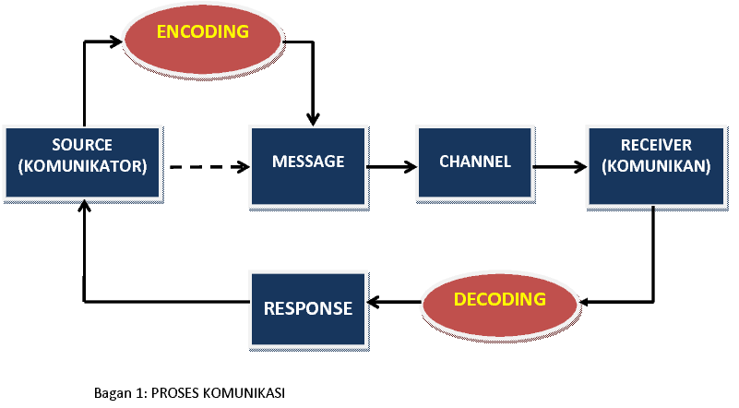

Slide 20
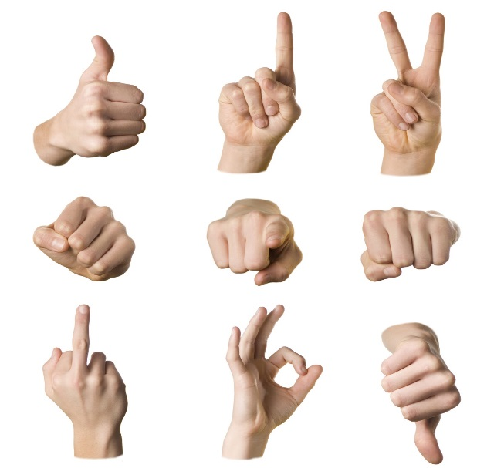
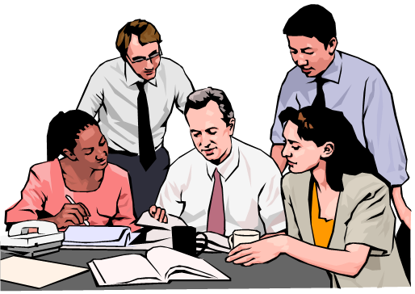
Perspektif mekanis
Ini berlangsung saat komunikator mentransfer pesan sampai tertangkap komunikan. Komunikasi scra mekanis ini dibedakan mjd :
Proses komunikasi primer : proses penyampaian pikiran oleh komunikator kpd komunikan mgnk lambang (simbol) sbg media atau saluran. Lambang ini umumnya bahasa. Lambang : verbal dan non verbal.
Proses komunikasi sekunder : mrpk proses penyampaian pesan dgn mgnk alat atau sarana sbg media stlh mgnk lambang sbg media pertama

Slide 21

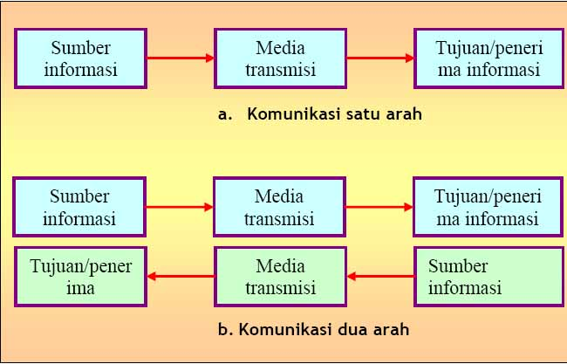
c. Proses komunikasi linier : mrpk penyampaian pesan dari komunikator kpd komunikan sbg titik terminal
Proses komunikasi sirkular : terjadinya umpan balik dari komunikan ke komunikator

Slide 22

E. Faktor yg mempengaruhi komunikasi
Latar belakang kebudayaan : bgmn seseorang itu menginterpretasikan suatu pesan berdasarkan latar belakang kebudayaannya. Akan terbentuk pola2 pikir seseorang mll kebiasaannya.
Ikatan dgn kelompok/ grup : kecenderungan mengidentifikasikan diri dgn kelompok tertentu & cenderung mengembangkan kesetiaan & menerima norma kelompok tsb. Nilai2 yg dianut oleh kelompok akan sgt mempengaruhi cara mengamati pesan.
Harapan : harapan dari org2 yg terlibat komunikasi akan berpengaruh pd penerimaan pesan & pd akhirnya dia akan menerima sesuatu yg diharapkan, begitupula sebaliknya jika komunikasi tdk sesuai dgn harapan maka penerima pesan akan apatis, cuek, memutuskan komunikasi.

Slide 23

Pendidikan : pendidikan formal maupun non formal akan mempengaruhi penerimaan pesan. Semakin tinggi pendidikan seseorang maka akan semakin kompleks sudut pandangnya dlm menyikapi materi komunikasi.
Situasi : tempat atau saat tjdnya komunikasi akan berpengaruh pd usaha utk menginterpretasikan pesan. Situasi bisa diakibatkan oleh penyampai pesan, lingkungan atau bahkan dari penerima pesan sendiri. Misal : komunikator tidak ramah menimbulkan ketegangan/ keecemasan situasi tdk baik mengganggu penerimaan pesan.

Slide 24
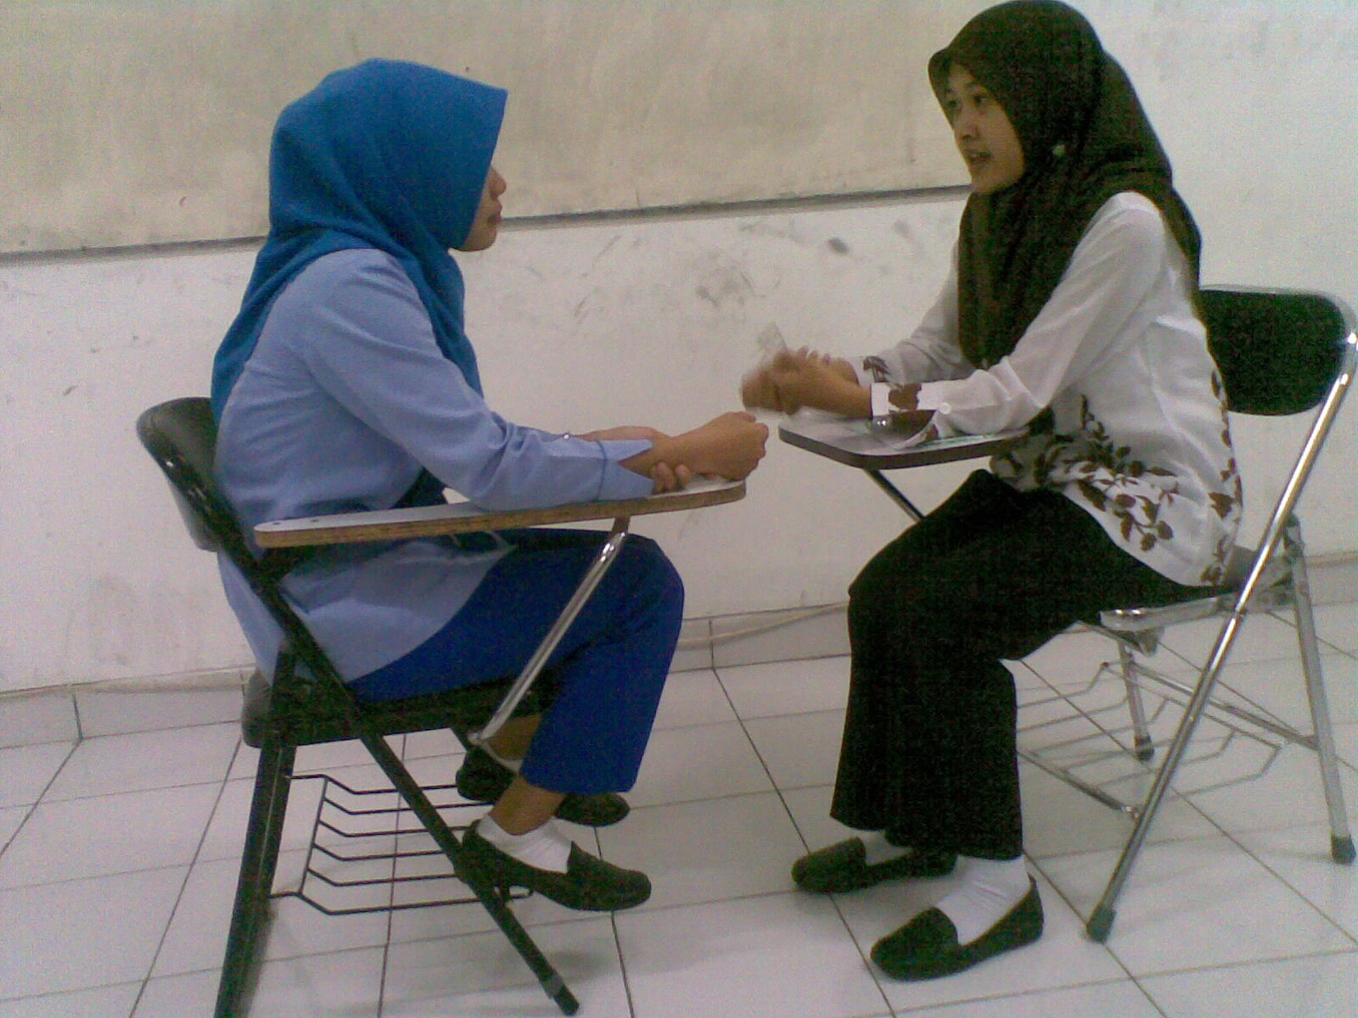

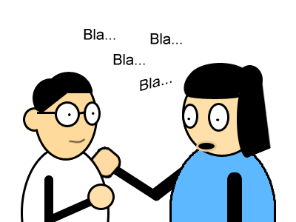
F. Bentuk Komunikasi
Komunikasi massa : komunikasi mll media massa (surat kabar, siaran radio, tv). Menyiarkan informasi, gagasan, dan sikap kpd komunikan yg beragam dlm jumlah yg banyak mgnk media.
Komunikasi interpersonal : komunikasi yg tjd antara dua orang atau lebih scr tatap muka.

Slide 25
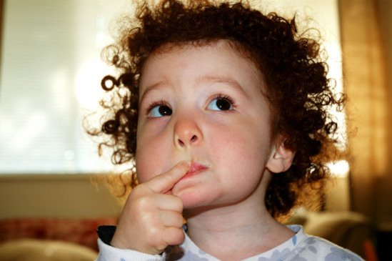

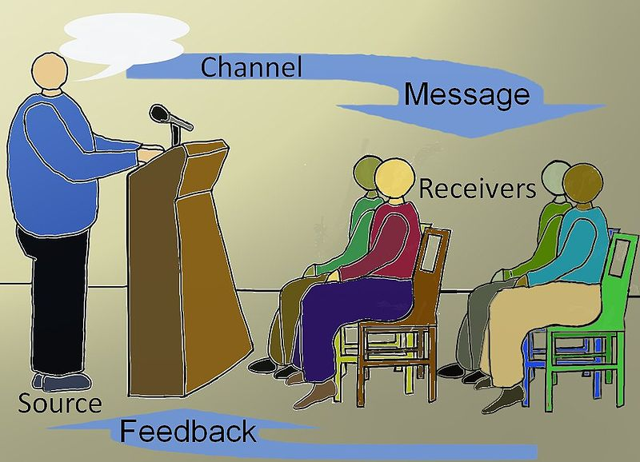
Komunikasi intrapersonal : mrpk proses komunikasi yg tjd pd diri seseorang. Orang tsb berperan sbg komunikator maupun komunikan. tjdnya proses komunikasi ini krn seseorang yg memberi arti thd suatu objek yg diamati/ tersirat dlm pikirannya.
Komunikasi kelompok : komunikasi yg berlangsung antara seorang komunikator dgn sekelompok org yg jumlahnya lebih dari 2 orang.

Slide 26
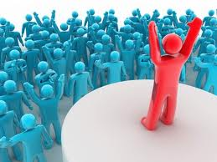
Terima kasih

